Slide 1
KOMPUTASI PARALEL & TERDISTRIBUSI
KPT-RPC: Sistem Pemrosesan Citra Terdistribusi
Analisis mendalam arsitektur layanan gRPC, pemrosesan paralel berbasis worker, antarmuka web, serta evaluasi kinerja kontainer.

Slide 2

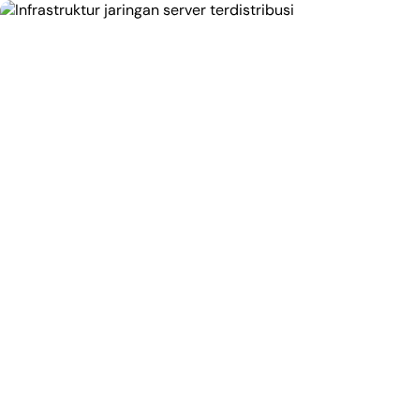
KONTEKS & MOTIVASI
Latar Belakang & Tujuan Proyek
Proyek KPT-RPC mendelegasikan komputasi manipulasi piksel dari klien ke node server terdistribusi melalui protokol biner gRPC.
Efisiensi Transmisi: Serialisasi biner Protobuf menekan ukuran muatan citra.
Eksekusi Paralel: Pemisahan tugas antara penerima jaringan dan modul worker.
Observabilitas Penuh: Pencatatan metrik otomatis melalui interceptor klien.
Portabilitas Lingkungan: Orkestrasi kontainer identik menggunakan Docker Compose.

Slide 3
BAGIAN 01
Struktur & Arsitektur Sistem
Pemetaan tujuh direktori fungsional dan alur komunikasi berlapis dari antarmuka pengguna menuju mesin pemroses citra.

Slide 4
ANATOMI REPOSITORI
Peta Modul Proyek KPT-RPC
protos/
server/
client/
web/ & benchmark/
Kontrak layanan biner image_service.proto.
Eksekutor paralel server.py beserta worker.py.
Pemanggil RPC dilengkapi modul interceptor.py.
Antarmuka visual beserta penguji kinerja.

Slide 5
SIKLUS EKSEKUSI DATA
Alur Kerja Komunikasi gRPC
TAHAP 01
TAHAP 02
TAHAP 03
TAHAP 04
Inisiasi Klien
Intersepsi Metrik
Delegasi Worker
Respons & Arsip
Membaca sample.jpg untuk dikirimkan.
Mencatat waktu mulai melalui interceptor.py.
Memproses konversi grayscale secara paralel.
Menyimpan citra keluaran ke storage/output.

Slide 6
LAPISAN PROTOKOL (`PROTOS/IMAGE_SERVICE.PROTO`)
Keunggulan Kontrak Protobuf vs REST
gRPC & Protocol Buffers
REST JSON Konvensional
Format Biner: Transmisi byte gambar langsung tanpa Base64.
Beban Teks: Pengodean teks memperbesar ukuran file hingga 33%.
Kontrak Ketat: Kode stub otomatis di image_service_pb2_grpc.py.
Parsing Lambat: Deserialisasi JSON membebani siklus CPU server.
Multipleksing HTTP/2: Banyak permintaan paralel dalam satu koneksi.
Tanpa Skema Baku: Rawan ketidakcocokan tipe data antar layanan.

Slide 7
BAGIAN 02
Analisis Komponen Inti
Bedah teknis pada manajemen konkurensi server, pemrosesan citra worker, intersepsi klien, serta orkestrasi kontainer.

Slide 8



KOMPUTASI SISI SERVER (`SERVER/`)
Mekanisme Server & Worker Paralel
Manajemen ThreadPool (`server.py`)
Menangani banyak koneksi RPC masuk secara konkuren tanpa memblokir antrean utama.
Isolasi Pemrosesan Citra (`worker.py`)
Memisahkan logika komputasi transformasi matriks piksel dari lapisan transport jaringan.
Persistensi Terstruktur (`storage/input` & `output`)
Menyimpan berkas citra mentah beserta hasil olahan untuk audit dan validasi kualitas.

Slide 9

PIPELINE KLIEN & PEMROSESAN (`CLIENT/`)
Transformasi Grayscale & Interceptor
Klien menguji pengiriman citra warna (`sample.jpg`) melalui lapisan middleware sebelum diteruskan ke jaringan gRPC.
Peran `interceptor.py`: Menangkap setiap panggilan RPC untuk mengukur waktu tempuh (*round-trip time*) secara transparan.
Reduksi Kanal Warna: Mengubah tiga kanal RGB menjadi satu kanal luminansi skala keabuan.
Validasi Visual: Hasil konversi dievaluasi pada `perbandingan_grayscale.png`.

Slide 10
INFRASTRUKTUR & ANTARMUKA (`DOCKER/` & `WEB/`)
Orkestrasi Kontainer & Layanan Web
Berkas Komponen | Lapisan Sistem | Fungsi Utama
Dockerfile.server | Node Pemroses | Mengemas dependensi Python, gRPC server, serta modul worker.
Dockerfile.client | Node Pemanggil | Menjalankan klien RPC, interceptor, serta skrip pengujian.
docker-compose.yml | Orkestrasi Jaringan | Menghubungkan kontainer klien-server dalam satu jaringan bridge.
web/ (index, app.js) | Dasbor Visual | Antarmuka interaktif pengunggahan gambar dan pemantauan status.

Slide 11
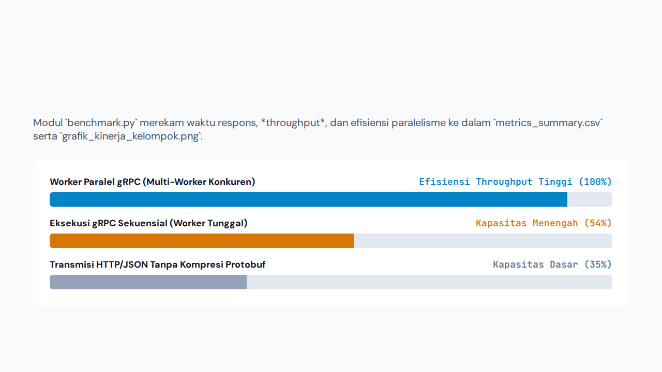
PENGUJIAN KINERJA (`BENCHMARK/BENCHMARK.PY`)
Evaluasi Metrik & Kinerja Sistem

Slide 12
KESIMPULAN PROYEK KPT-RPC
Terima Kasih & Sesi Diskusi
Integrasi gRPC, worker paralel, interceptor metrik, dan kontainer Docker menghasilkan fondasi pemrosesan citra terdistribusi yang cepat dan terukur.

Slide 13


Image Sources
https://as2.ftcdn.net/v2/jpg/20/13/41/25/1000_F_2013412531_p6UbN0wdX14aBYq6E0e4KrfmejDTl6Uc.jpg
Source: www.europosters.ie
https://media.istockphoto.com/id/2211775526/photo/macro-camera-lens-photography-lens-extreme-close-up-close-up-of-dslr-slr-or-mirrorless-camera.jpg?s=612x612&w=0&k=20&c=xy2cgKAWkKsotD2Xobr0-o207J4yyom55dOnK7iiEkc=
Source: www.istockphoto.com

